Slide 1
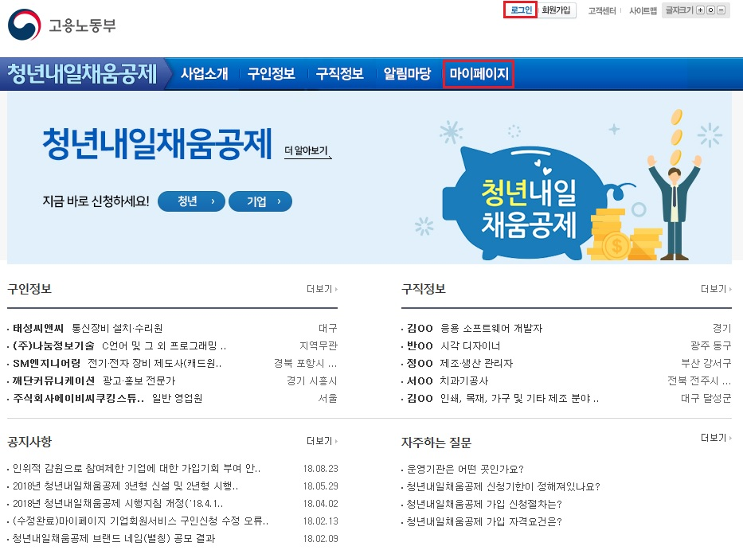
➀
➁

Slide 2
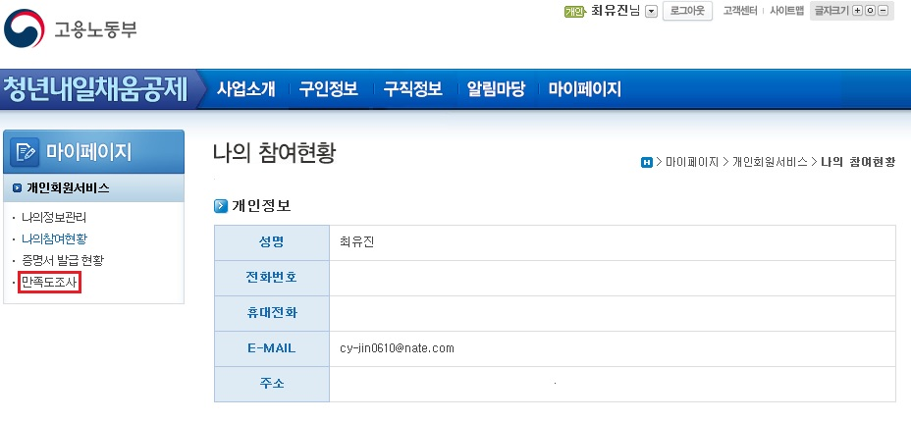
055-603-2360
055-603-2360
만족도조사 클릭 후
구직인증번호 클릭!!!
경상남도 창원시 의창구 신월동 532번길 50

